Slide 1
Воздушный транспорт
Тема 4.6

Slide 2
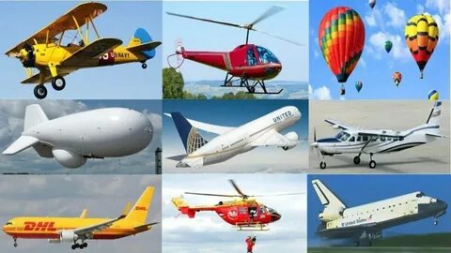
Воздушный транспорт

Slide 3
Задачи воздушного транспорта!
Основной задачей воздушного транспорта является перевозка срочных грузов и пассажиров.
Большое значение воздушный транспорт имеет в сельском хозяйстве, лесном хозяйстве, геолого-разведочных и поисково-спасательных работах, в полярных экспедициях, метеорологии, строительстве и др.
Авис – (от лат.) птица.

Slide 4
Преимущества воздушного транспорта
возможность значительного сокращения пути следования (воздушные линии короче по направлению автодорог на 25%, речного транспорта - на 40%)
высокая скорость доставки пассажиров и грузов

Slide 5
Преимущества воздушного транспорта
большая мобильность и автономность полетов
почти полное отсутствие вложений в путевые работы (требует в 10-20 раз меньше капитальных вложений на основание новых линий)
безопасность движения выше автомобиля в 2 раза.

Slide 6
Недостатки
влияние погодных условий
высокая себестоимость грузовых перевозок (в 100 раз выше, чем на железной дороге)

Slide 7
Недостатки
авиация значительно загрязняет атмосферу (на 1 пассажиро - километр самолет выбрасывает 386 грамм грязи, автомобиль – 12 гр., железная дорога – 0,6 гр. За один трансатлантический полет самолет сжигает от 35 до 50 тонн кислорода – это столько, сколько потребляет город с населением 15-20 тыс. человек в течение года).

Slide 8
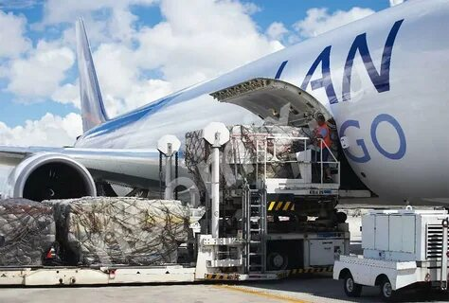
Классификация летательных аппаратов
от назначения и области использования: пассажирские, грузовые, комбинированные, специального назначения, учебные

Slide 9
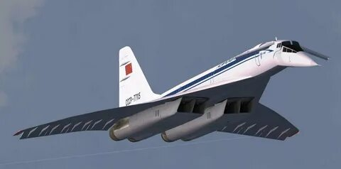
Классификация летательных аппаратов
по скорости: дозвуковые и сверхзвуковые

Slide 10
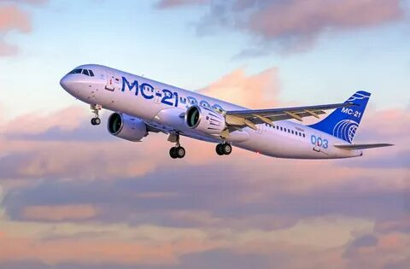
Классификация летательных аппаратов
в зависимости от протяженности беспосадочного перелета, количества перевозимых пассажиров, размеров и типов взлетно-посадочных полос: местные и магистральные самолеты

Slide 11
Основные показатели воздушного транспорта
объем перевозок
пассажирооборот
грузооборот

Slide 12
Основные показатели работы воздушного транспорта
коммерческая загрузка самолета- частное от деления выполненных им приведенных тонно-километров нетто на налет самолета в километрах;
производительность воздушного судна – отношение выполненных им приведенных тонно-километров нетто на налет самолета в часах;
средняя дальность полетов пассажиров – рассчитывают путем деления выполненных пассажиро - километров на количество отправленных пассажиров.

Slide 13
Управление полетами
Для управления страна делится на районы диспетчерской службы. В районе аэропорта управление движением осуществляется АДЦ (диспетчерская служба аэропорта).
Применяется система, представляющая собой радиолокационный и вычислительный комплекс.

Slide 14
Управление полетами
Этот комплекс производит
автоматический сбор, обработку и диспетчеру выдает следующие сведения:
координаты воздушных судов
их бортовые номера
заданная и текущая высота
скорости полета
количество топлива.

Slide 15
Федеральная программа «Развитие Гражданской авиационной техники России»
Федеральная программа «Развитие Гражданской авиационной техники России» рассчитана до 2015 г и направлена на создание нового дальнемагистрального самолета (ИЛ-96М), среднемагистрального (ТУ), регионального самолета (ТУ-324) с последующей постройкой среднемагистральных лайнеров нового поколения с высокоэкономичным двигателем.

Slide 16
Федеральная программа «Развитие Гражданской авиационной техники России»
Общие показатели работы по России с 90-х по 2000гг в среднем возросли: грузооборот и средняя дальность перевозки пассажиров и грузов, но снизился показатель пассажирооборота. С 2001г показатель пассажирооборота снова вырос в связи с развитием туризма.

Slide 17
Спасибо за внимание!

